Slide 2
어제 내 기분이
왜 그랬지?
어제 뭐 배웠더라?

Slide 4
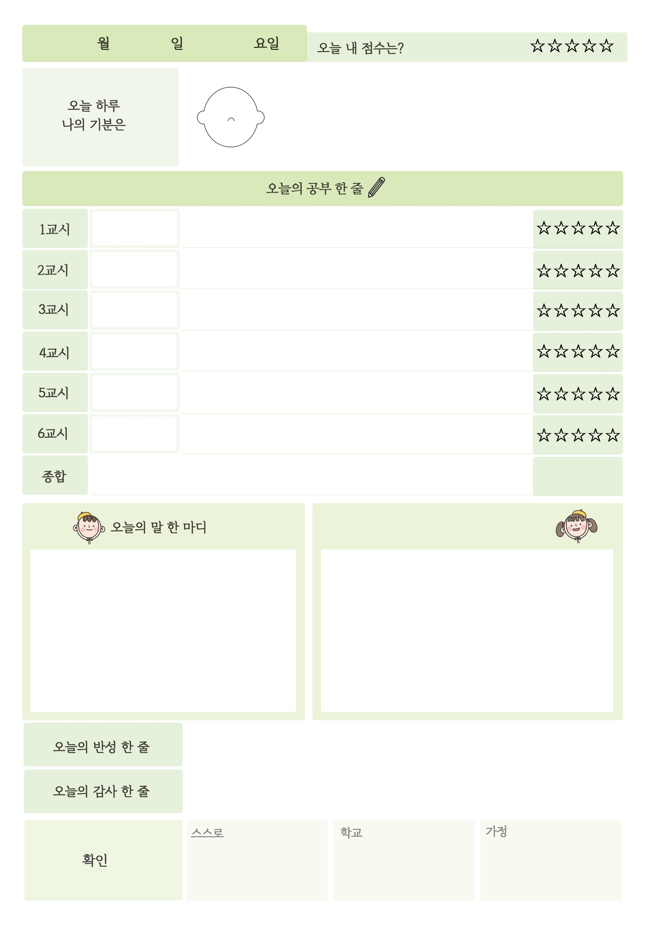
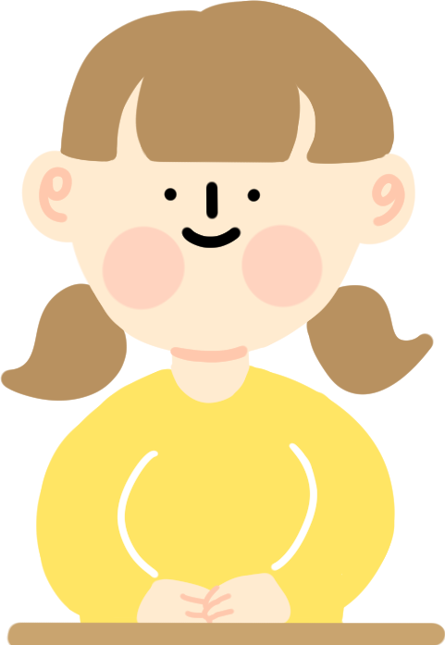
공책 살펴보기
공책을 함께 살펴볼까요?

Slide 5
공책 사용법
5
24
금
오늘 아침부터 편식한다고 엄마한테 잔소리를 들었다.
내 마음을 몰라주는 엄마 때문에 속상하다ㅠㅠ
오늘 하루의
감정을 살펴보고
자신을 알아가요

Slide 6
공책 사용법
교과 정리를 해보며
배운 것을 돌아보고
스스로 체크해요
사회
6월 민주항쟁에서 많은 사람들의 희생을 통해
지금의 민주주의가 꽃 피웠다.
국어

Slide 7
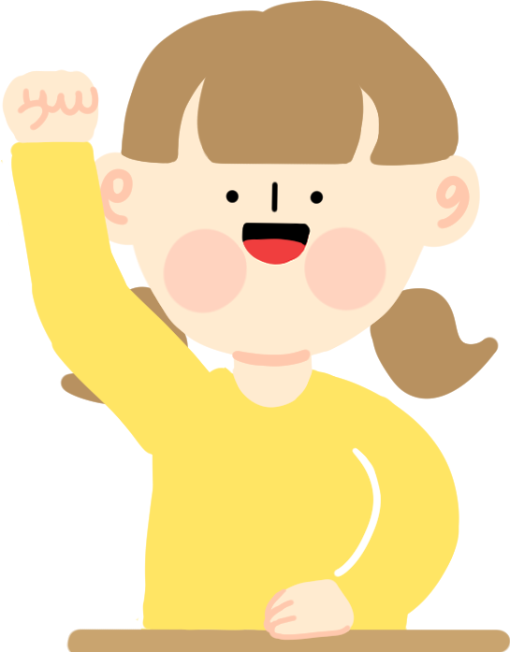
공책 사용법
명언이나 배운 것 중
기억에 남는 것은
마음에 새겨보아요
(옆칸은 자유롭게!)
＂민주주의는 피로 피운 꽃이다”
사회 시간에 선생님께서 알려주신 명언이다.
지금은 당연하게 생각하는 민주주의가
많은 사람들의 피와 희생으로
이루어진 것이라는 사실을 잊지 않아야겠다.
오늘 읽은 책 / 숙제 / 알림장 등

Slide 8
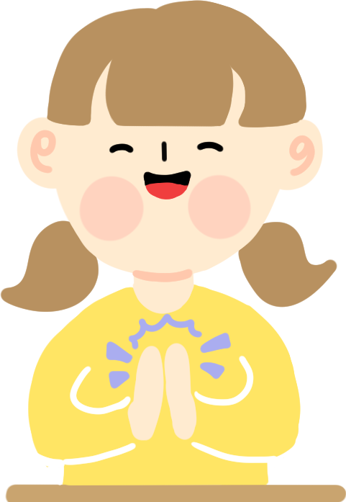
공책 사용법
오늘 하루를 되돌아봐요
숙제를 미리 하지 못했다. 다음부턴 꼭 미리 해야지!
체육시간에 배드민턴을 했다. 재밌는 수업을 준비해주신 선생님 고마워요!
나
선생님
그런 줄도 모르고..
엄마가 미안해~

Slide 9
1학기 시간표
적어 놓기
공책 사용 준비하기
방과후수업이나
학원/학습지 일정 적어 놓기
올해 꼭!
이루고 싶은
일 적어보기

Slide 10
공책 사용 준비하기
무엇을 적으면
좋을까요?!

